Slide 1
CHÀO MỪNG CÁC EM ĐẾN VỚI BÀI HỌC MÔN TIN HỌC

Slide 2

KHỞI ĐỘNG
Hãy nêu một bài toán cụ thể mà em đã dùng máy tính để giải quyết và cho biết những việc em đã làm để giải bài toán đó.

Slide 3
CHỦ ĐỀ F: GIẢI QUYẾT VẤN ĐỀN VỚI SỰ TRỢ GIÚP CỦA MÁY TÍNH BÀI 1: CÁC BƯỚC GIẢI BÀI TOÁN BẰNG MÁY TÍNH

Slide 4


NỘI DUNG BÀI HỌC
01. Máy tính hỗ trợ giải quyết vấn đề
02. Các bước con người giao bài toán cho máy tính giải quyết

Slide 5
01
MÁY TÍNH HỖ TRỢ GIẢI QUYẾT VẤN ĐỀ

Slide 6

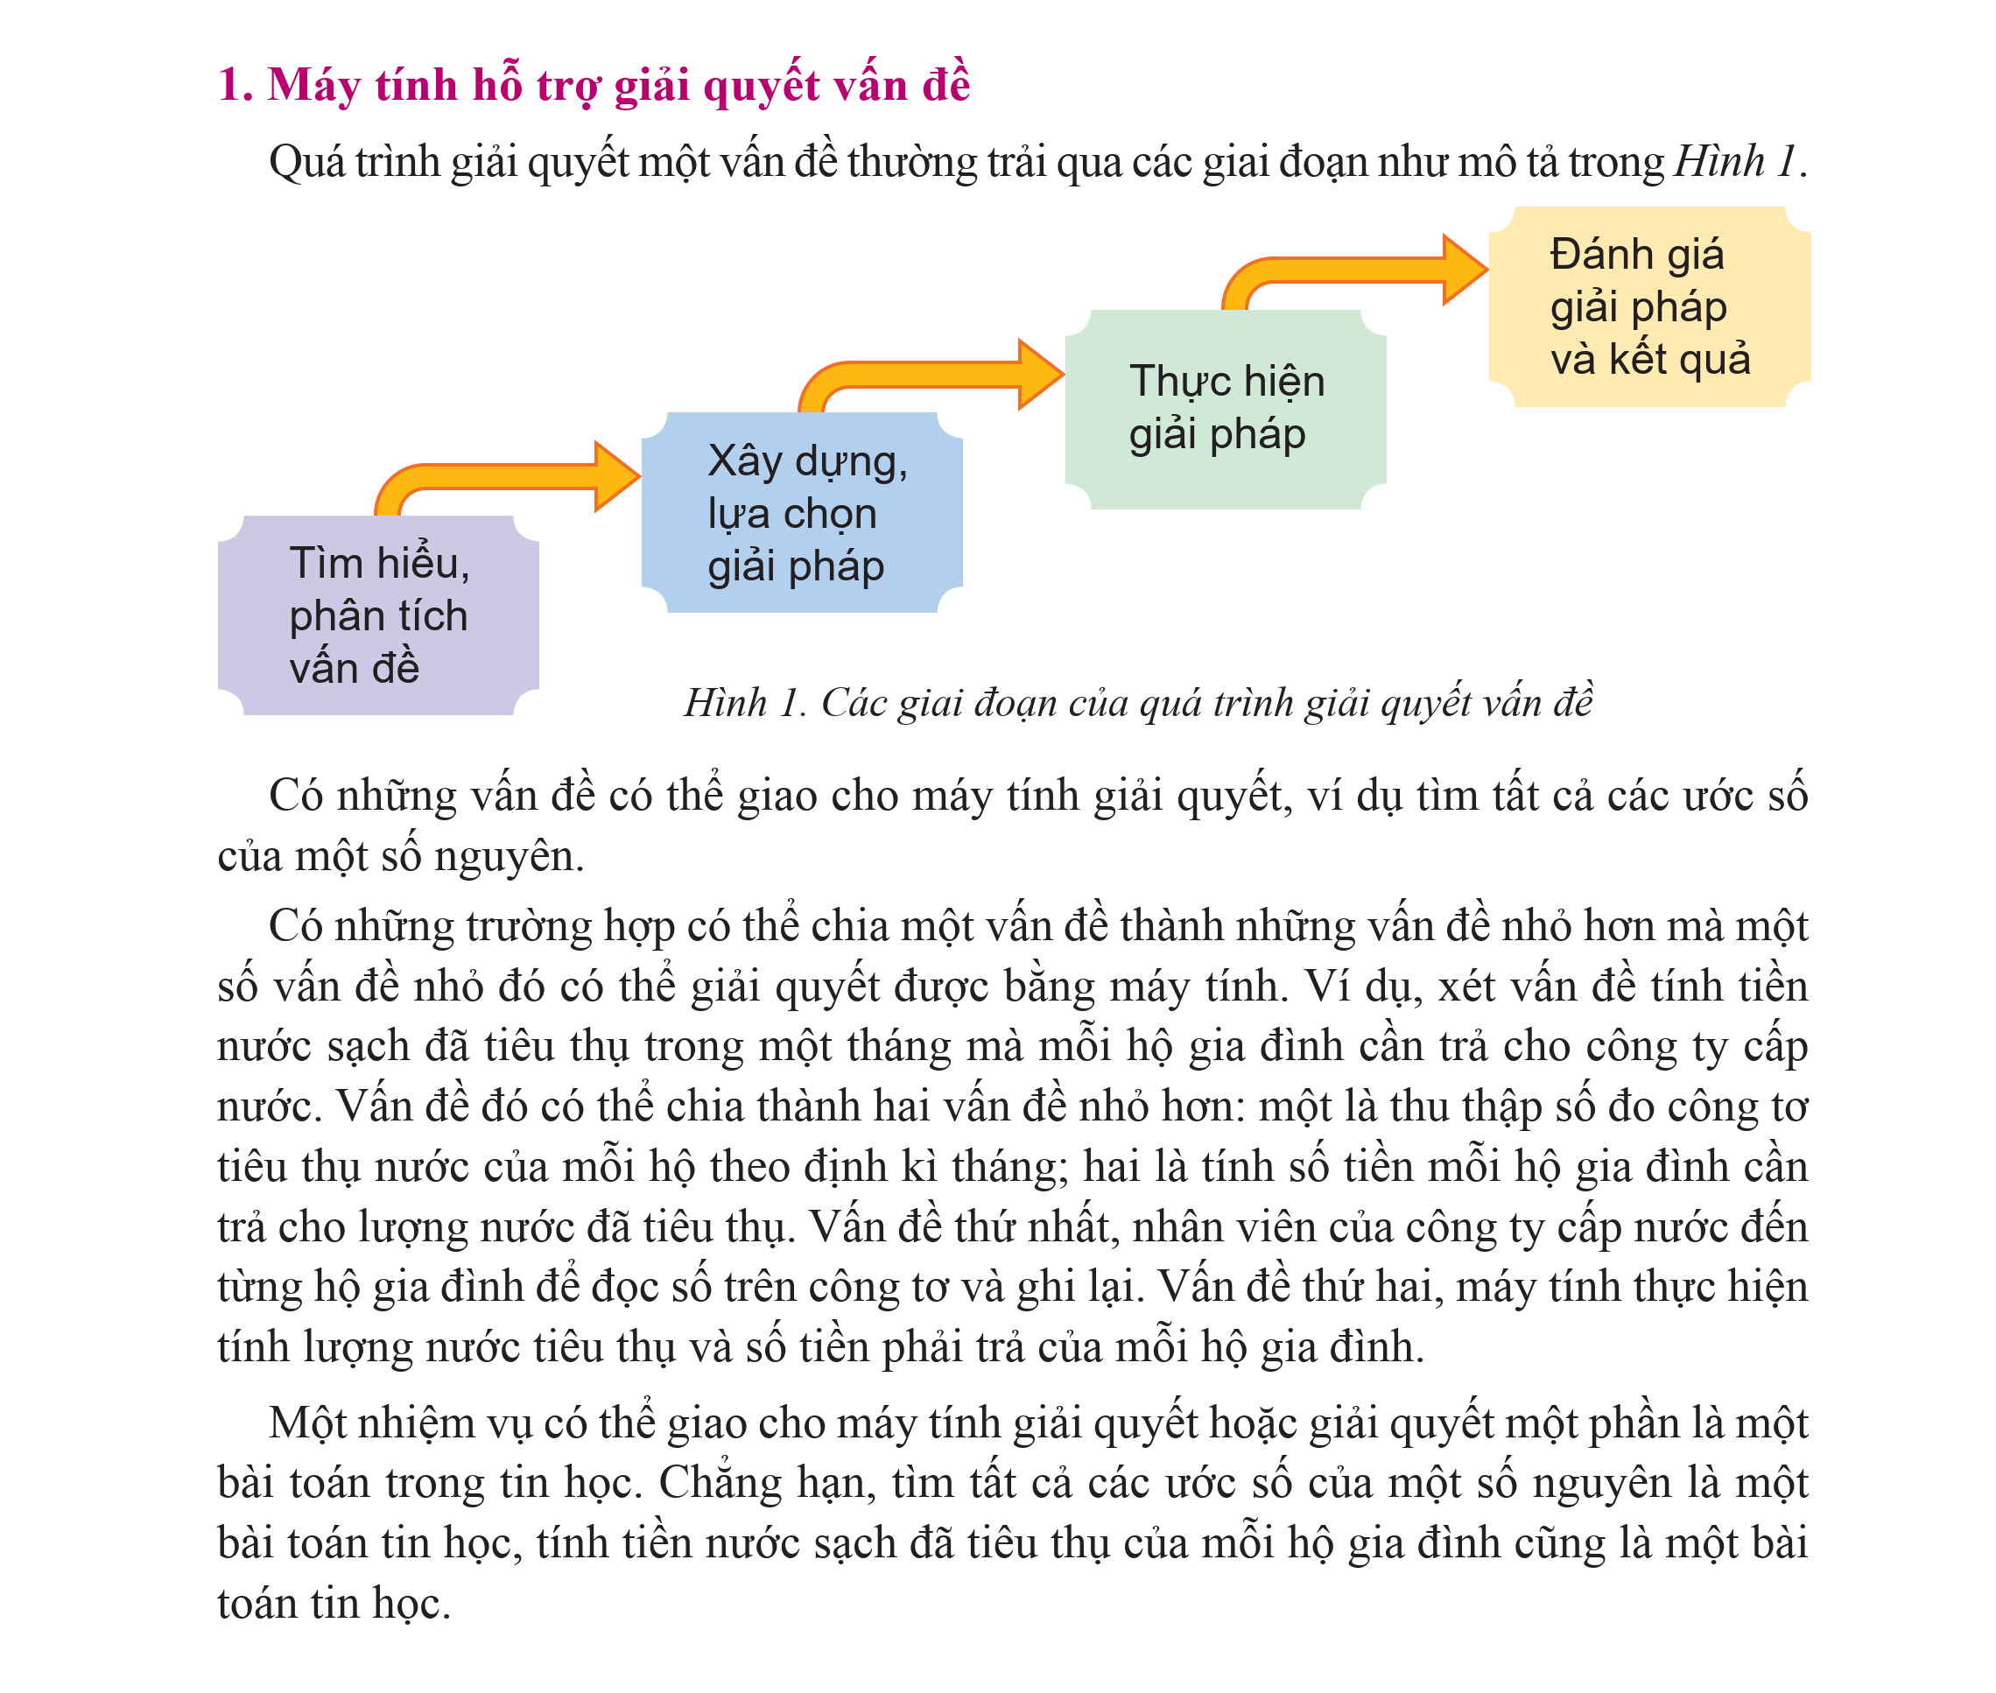
Các giai đoạn của quá trình giải quyết vấn đề là gì?
Hình 1. Các giai đoạn của quá trình giải quyết vấn đề

Slide 7
Thế nào là bài toán tin học? Cho ví dụ
📍 Bài toán tin học là một nhiệm vụ có thể giao cho máy tính giải quyết hoặc giải quyết được một bài toán con của nó.
📍 Ví dụ: bài toán
Tìm tất cả các ước số của một số nguyên.
Tính tiền nước sạch đã tiêu thụ của mỗi hộ gia đình.

Slide 8
02
CÁC BƯỚC CON NGƯỜI GIAO BÀI TOÁN CHO MÁY TÍNH GIẢI QUYẾT

Slide 9
📍 Em hãy trả lời các câu hỏi sau về việc con người giao cho máy tính giải quyết bài toán:
Vì sao cần phải xác định dữ liệu vào (Input) và kết quả cần đưa ra (Output) của bài toán?
Vì sao cần tạo ra chương trình?
Vì sao cần hiểu thuật toán trước khi tạo ra chương trình?

Slide 10
📍 Cần xác định Input, Output của bài toán vì:
Muốn giải một bài toán thì cần biết những gì đã cho và những gì cần tìm?
Cần biết những dữ liệu nào được đưa vào cho máy tính xử lí và kết quả máy tính cần trả ra là gì.
📍 Cần tạo ra chương trình: để điều khiển máy tính thực hiện theo thuật toán giải bài toán.
📍 Cần hiểu thuật toán trước khi tạo ra chương trình: để tạo ra một chương trình thể hiện đúng thuật toán. Nếu tạo ra chương trình không đúng với thuật toán thì máy tính sẽ cho ra kết quả không đúng.

Slide 11
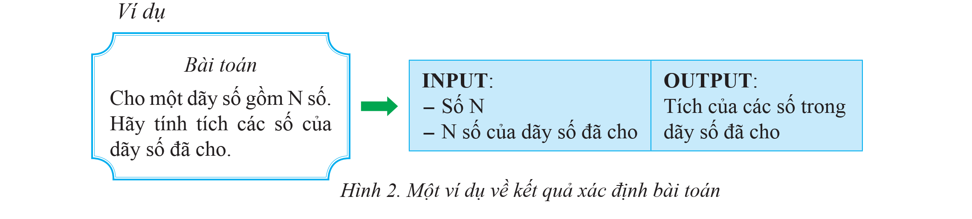
Quy trình giao cho máy tính giải quyết một bài toán
1
Xác định bài toán
Cần xác định Input và Output của bài toán.

Slide 12
📍 Ví dụ
Bài toán: Hãy dùng môi trường lập trình Scratch để tạo một hoạt hình với mô tả như sau: “Trên màn hình xuất hiện hai nhân vật Mèo và Chuột. Mỗi nhân vật di chuyển theo một hướng ngẫu nhiên một đoạn rồi đổi hướng ngẫu nhiên khác và liên tục như vậy. Khi Mèo chạm vào Chuột thì phát ra âm thanh "Meow”, lúc đó Chuột kêu “Chít” (bằng cách hiện bóng nói) và đoạn hoạt hình kết thúc."
INPUT: Dùng Scratch để tạo đoạn hoạt hình - Mô tả đoạn hoạt hình: “Trên màn hình xuất hiện hai nhân vật Mèo và Chuột. Mỗi nhân vật ... kết thúc." | OUTPUT: Khi thực hiện chương trình trên màn hình xuất hiện đoạn hoạt hình như đã mô tả đã nêu ở phát biểu bài toán

Slide 13
2
Tìm thuật toán
Cần tìm thuật toán tốt cho bài toán.
📍Bước 1. Nhập giá trị của N
📍Bước 2. Tích = 1
📍Bước 3. Lặp N lần:
Yêu cầu nhập một số, lưu vào biến x
Tích được nhận giá trị mới bằng Tích nhân với x
Hết lặp
📍Bước 4. Thông báo kết quả là Tích

Slide 14
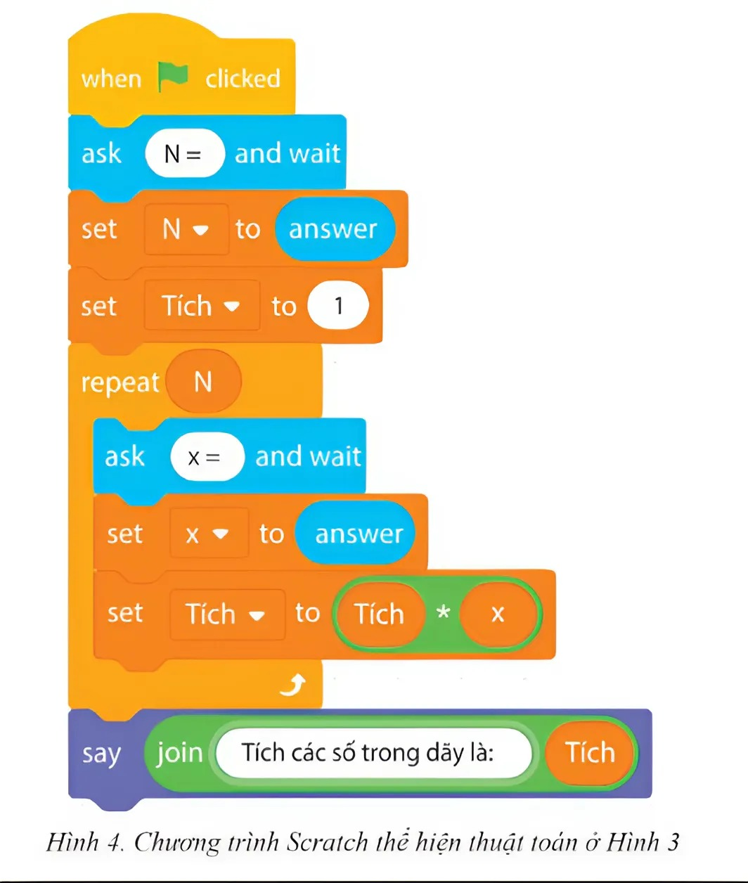
3
Viết chương trình
Viết chương trình là để mô tả một thuật toán cho máy tính hiểu được và thực hiện được.

Slide 15
4
Chạy thử chương trình
Cần phải chạy thử chương trình để phát hiện
lỗi và sửa những lỗi đã tìm thấy.
📍Ví dụ: Với bài toán trong ví dụ trên,
Giả sử chương trình Scratch tạo ra lúc đầu sai ở chỗ đã đặt biến Tích có giá trị 0 trước khi vào vòng lặp. Khi chạy thử chương trình với một dãy số không chứa số 0 ta nhận được kết quả sai (kết quả là 0).

Slide 16



LUYỆN TẬP
Nhiệm vụ 1
Câu 1. Trong các câu dưới đây, câu nào không là phát biểu một bài toán tin học?
A. Giải một phương trình bậc hai 𝑎𝑥² + 𝑏𝑥 + 𝑐 = 0.
B. Tổng kết kết quả học tập Học kì I của học sinh lớp 9A.
C. Thực hiện một thí nghiệm trong môn Hoá học.
D. Viết chương trình máy tính để tạo một đoạn hoạt hình.

Slide 17
Câu 2. Chọn phương án đúng khi liệt kê tuần tự các bước của quy trình giao bài toán cho máy tính giải quyết. Vì sao không chọn những phương án còn lại?
A. Phát biểu bài toán; Mô tả thuật toán; Chạy chương trình; Đánh giá kết quả.
B. Phát biểu bài toán; Xây dựng giải pháp; Viết chương trình; Chạy chương trình.
C. Xác định Input và Output; Tìm thuật toán; Viết chương trình; Chạy chương trình để sửa lỗi và chạy chương trình để nhận kết quả.
D. Phát biểu bài toán để tìm Input và Output; Mô tả thuật toán bằng liệt kẻ các bước; Tìm cấu trúc điều khiển phù hợp để viết chương trình; Sửa lỗi chương trình; Chạy chương trình để lấy kết quả.

Slide 18
Câu 3. Hãy ghép đúng mỗi cụm từ ở Bảng 1 với một giải thích ở Bảng 2.
Bảng 1. Các cụm từ | Bảng 2. Các giải thích
1) Xác định bài toán | A) Xây dựng một quy trình gồm một số bước có thứ tự để giải bài toán
2) Tìm thuật toán | B) Biểu diễn một cách giải bài toán bằng sơ đồ khối
3) Viết chương trình | C) Thể hiện thuật toán bằng liệt kê các bước
4) Chạy thử chương trình | D) Thể hiện thuật toán bằng một tập hợp các lệnh trong một ngôn ngữ lập trình
 | E) Sửa lỗi cho chương trình
 | G) Cho máy tính thực hiện chương trình để từ Input ra Output
 | H) Từ phát biểu bài toán tin học đưa ra Input và Output
 | I) Thực hiện chương trình để nhận kết quả
A. 1 – H, 2 – A, 3 – D, 4 – G.
B. 1 – G, 2 – A, 3 – D, 4 – H.
C. 1 – H, 2 – C, 3 – D, 4 – G.
D. 1 – H, 2 – B, 3 – C, 4 – G.

Slide 19
Câu 4. Xét bài toán sau: Cho bảng điểm thi Học kì I môn Tin học của học sinh trong lớp, hãy cho biết trung bình cộng điểm thi của cả lớp.
Tìm phát biểu đúng:
A. Có thể gọi bài toán này là một bài toán tin học.
B. Kết quả xác định bài toán như sau:
Input: Tờ bảng điểm thi Học kì I môn Tin học của lớp.
Output: Trung bình cộng điểm thi của cả lớp.
C. Thuật toán của bài toán này chỉ có thể biểu diễn bằng sơ đồ khối vì thuật toán có cấu trúc lặp và cấu trúc rẽ nhánh.
D. Khi kiểm tra thấy thuật toán đã đúng thì không cần thiết phải chạy thử chương trình để tìm lỗi.

Slide 20
Cho dãy số gồm N số. Hãy tìm tổng của bình phương các số trong dãy số đơ.
Câu 5. Hãy chọn phương án đúng của bước Xác định bài toán cho bài toán trên.
A. Đầu vào: Dãy số 𝑎_1,𝑎_2,…., 𝑎_𝑁.
Đầu ra: ( 𝑎_1+ 𝑎_2+...+𝑎_𝑁 )^2 .
B. Đầu vào: Số nguyên dương 𝑁, dãy số 𝑎_1,𝑎_2,…., 𝑎_𝑁.
Đầu ra: ( 𝑎_1+ 𝑎_2+...+𝑎_𝑁 )^2
C. Đầu vào: Số nguyên dương 𝑁, dãy số 𝑎_1,𝑎_2,…., 𝑎_𝑁.
Đầu ra: 𝑎_1^2 + 𝑎_2^2+...+𝑎_𝑁^2
D. Đầu vào: 𝑁, 𝑎_1,𝑎_2,…., 𝑎_𝑁.
Đầu ra: Tổng của bình phương các số trong dãy số.

Slide 21
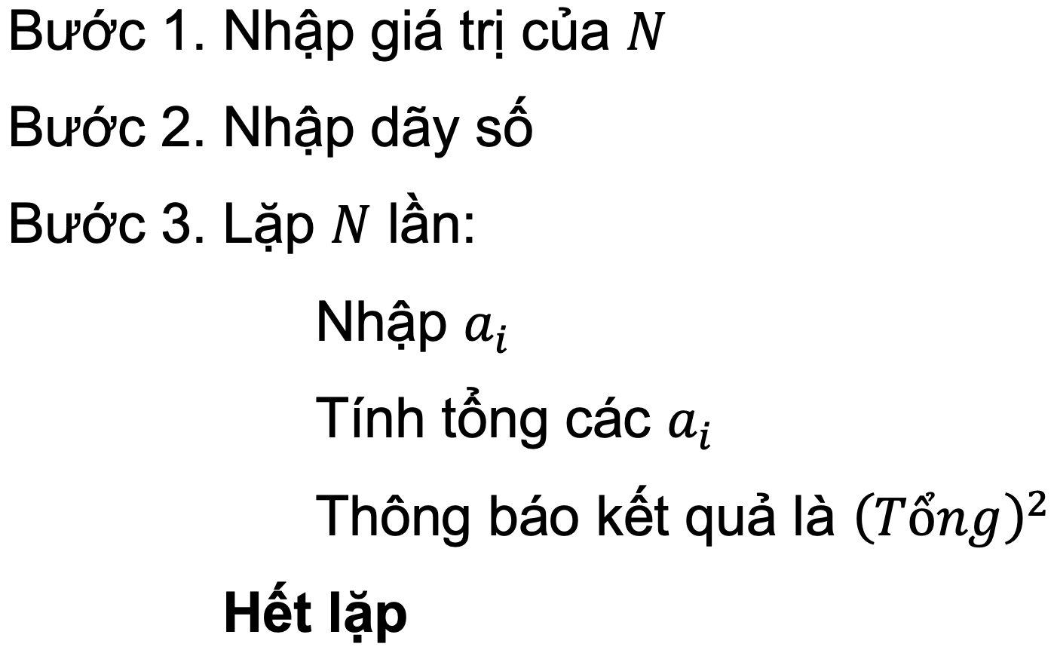
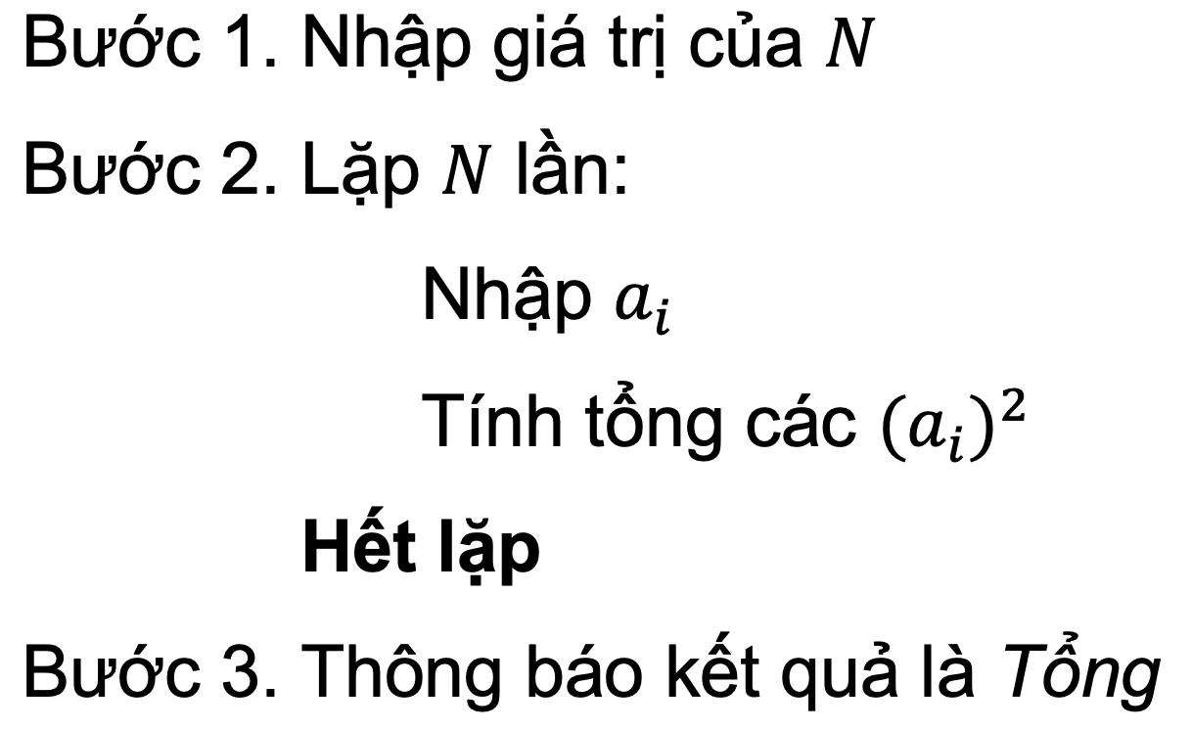
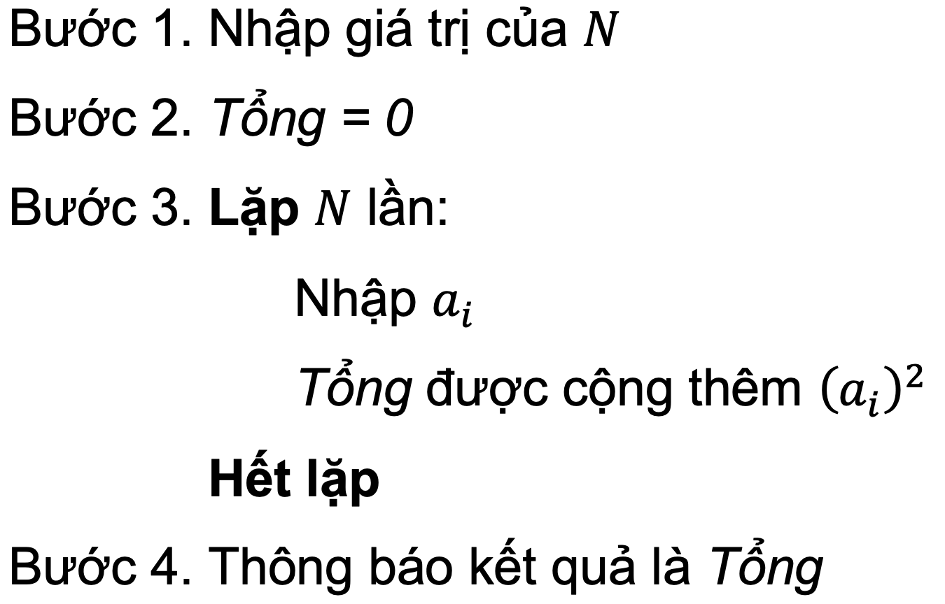
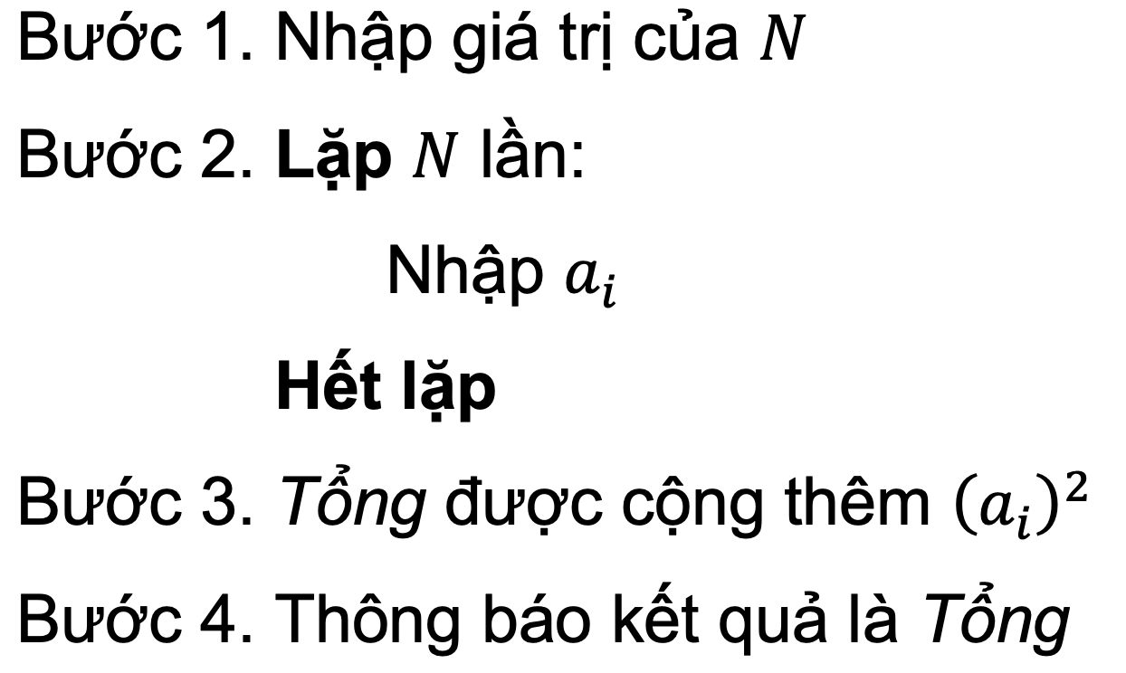
Cho dãy số gồm N số. Hãy tìm tổng của bình phương các số trong dãy số đơ.
Câu 6. Hãy chọn phương án đúng của bước Tìm thuật toán cho bài toán trên.
A.
B.
C.
D.

Slide 22
Nhiệm vụ 2
Bài toán: Cho một dãy số gồm N số nguyên. Em hãy lập chương trình để tìm ra các số lẻ trong dãy số đã cho là bội số của 5. Yêu cầu:
Trình bày kết quả của từng bước trong quy trình giải bài toán trên máy tính.
Đưa ra kết quả chạy chương trình viết bằng Scratch với dãy số nguyên 5, - 5, 12, 6, 75, 3, 50, 1, 35, 15.

Slide 23

1. Quy trình giải bài toán trên máy tính
📍 Xác định bài toán có kết quả là:
OUTPUT:
Các số lẻ trong dãy số đã cho là bội số của 5
INPUT:
Số nguyên N
– N số của dãy số đã cho

Slide 24

📍 Tìm thuật toán có thể được kết quả như sau:
Bước 1. Nhập giá trị của N
Bước 2. Lặp N lần:
Yêu cầu nhập một số, lưu vào biến x
Nếu (x chia 2 dư 1) và (x chia 5 dư 0):
In thông báo x là số lẻ chia hết cho 5
Hết nhánh
Hết lặp

Slide 25
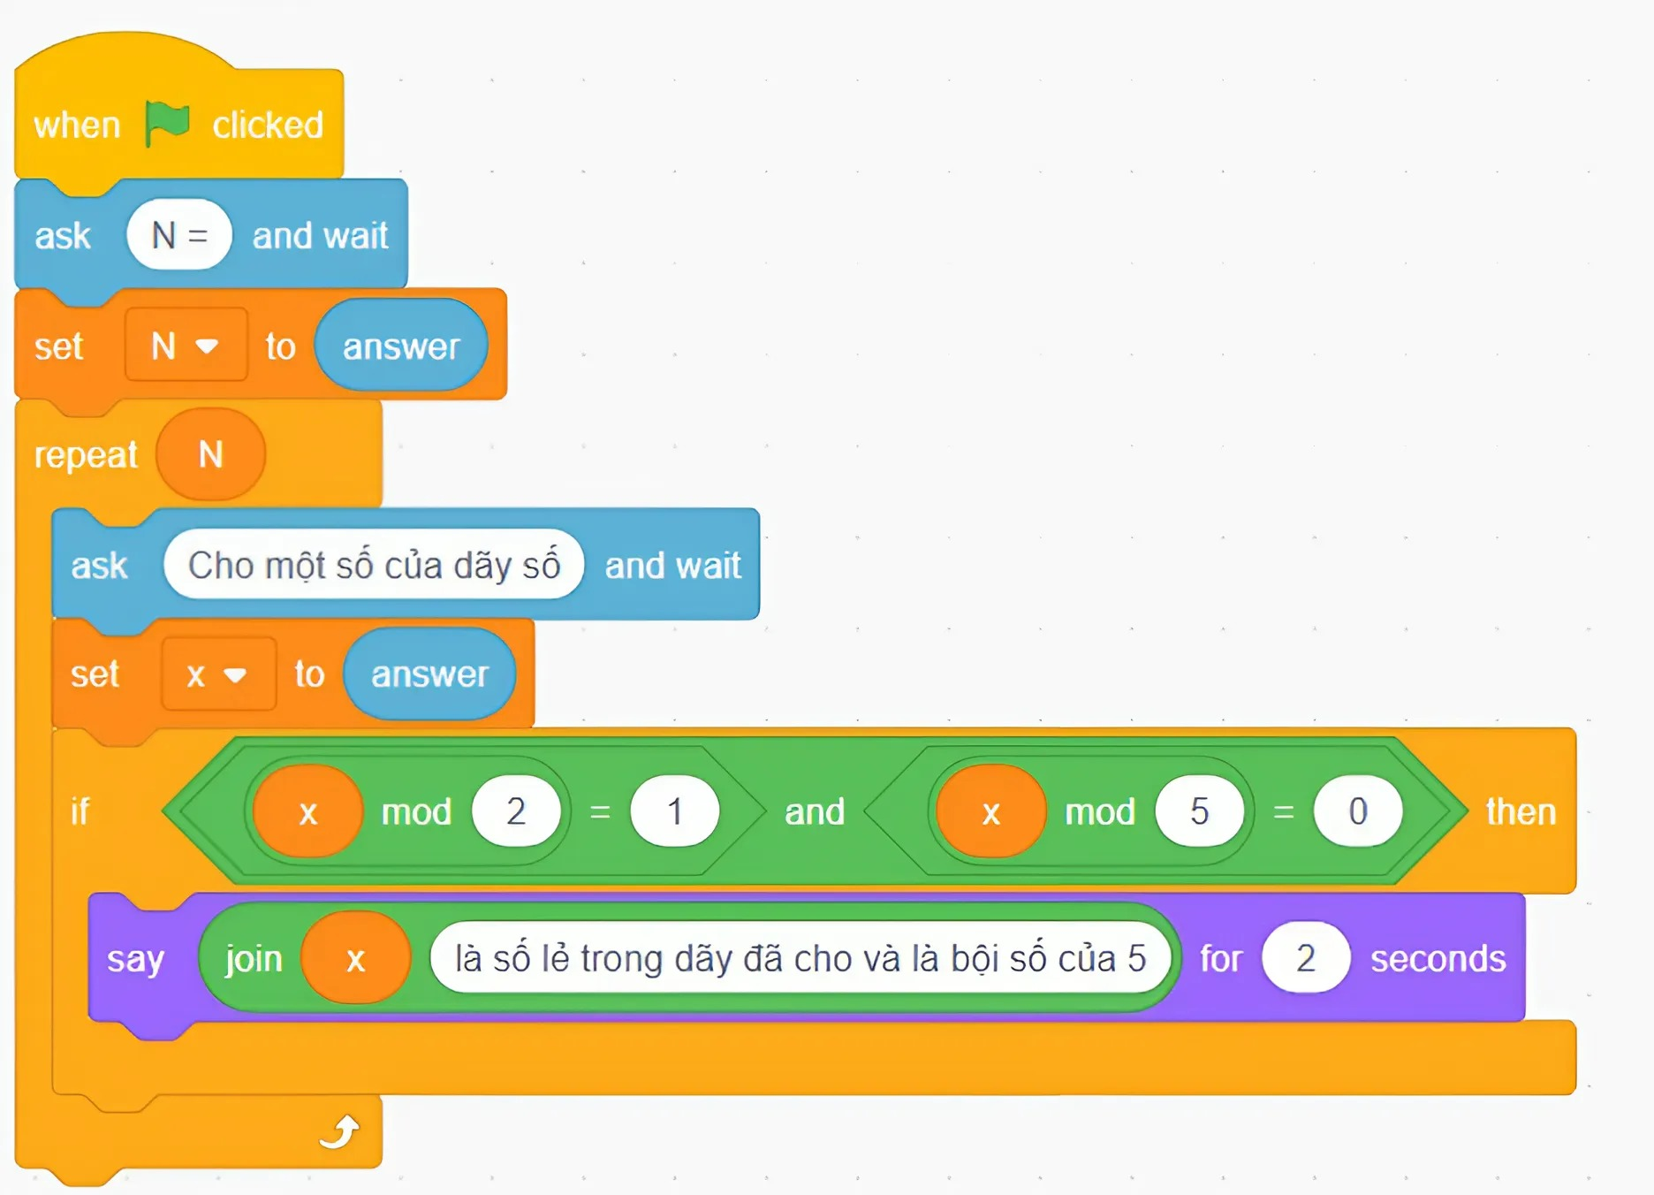
📍 Viết chương trình thuật toán ở câu b

Slide 26
📍 Chạy thử chương trình.
Có thể tìm lỗi cho chương trình của mình hoặc chỉnh sửa thêm.
Chẳng hạn với chương trình kết quả ở câu c trên đây có thể điều chỉnh để thông báo có dấu cách giữa giá trị biến x với “là”, có thể điều chỉnh số giây hiển thị thông báo để quan sát được lâu hơn thông báo đó.
2. Kết quả
5, -5, -75, 35, 15.

Slide 27
Nhiệm vụ 3
Trong các câu sau, những câu nào đúng?
Việc chia nhỏ một vấn đề có thể giúp ta nhận thấy giao được một số vấn đề nhỏ hơn cho máy tính giải quyết giúp.
Bài toán tin học chỉ là những bài toán của toán học được thực hiện trên máy tính.
Quy trình giao cho máy tính giải quyết một vấn đề gồm hai bước: xác định bài toán và viết chương trình điều khiển máy tính.
Trước khi viết chương trình để máy tính giải quyết một bài toán tin học, cần phải có thuật toán giải bài toán đó.

Slide 28

Nhiệm vụ về nhà
VẬN DỤNG
Em hãy đề xuất một bài toán thực tế mà em có thể tạo chương trình chuyển giao cho máy tính giải quyết
Gợi ý: Tính tiền điện mỗi tháng cho gia đình theo số điện tiêu thụ của gia đình; Tạo một đoạn hoạt hình mà em thích

Slide 29
HƯỚNG DẪN VỀ NHÀ
Ôn lại kiến thức đã học.
Làm bài tập được giao và bài tập Bài 1 trong Sách bài tập Tin học 9 - Cánh Diều.
Đọc và tìm hiểu trước Bài 2: Thực hành xác định bài toán và tìm thuật toán.

Slide 30
CẢM ƠN CÁC EM ĐÃ THAM GIA BUỔI HỌC NGÀY HÔM NAY!

